Slide 1
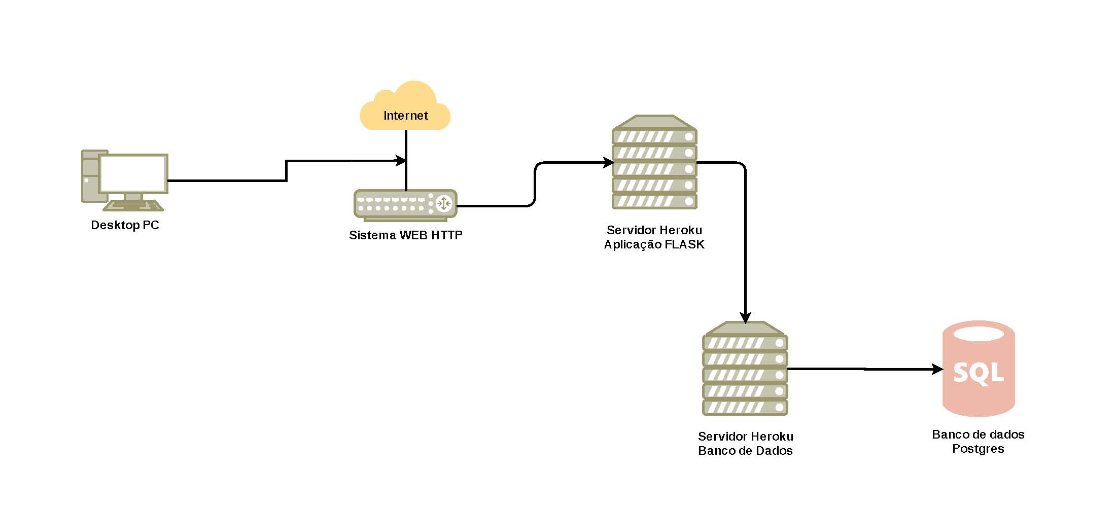
Descrição das Interfaces Externas (Atores)

Slide 2
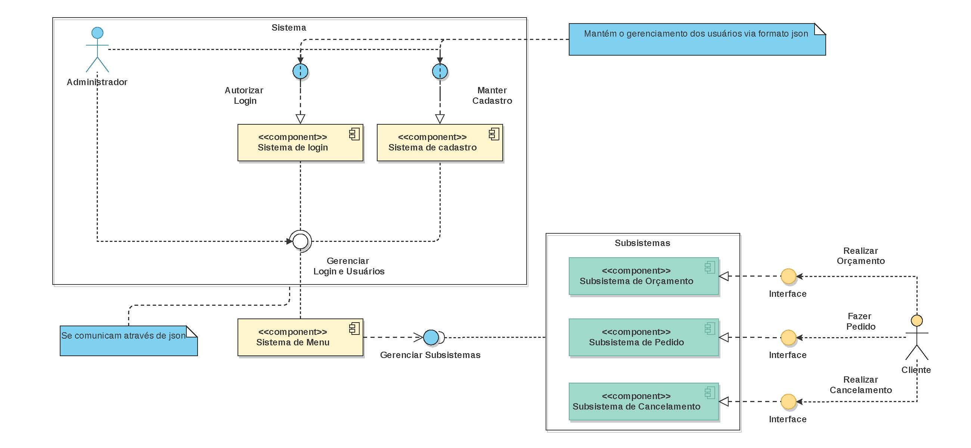
Descrição das Interfaces Externas (Atores)

